Slide 1
Yotoxona pardalar

Slide 2
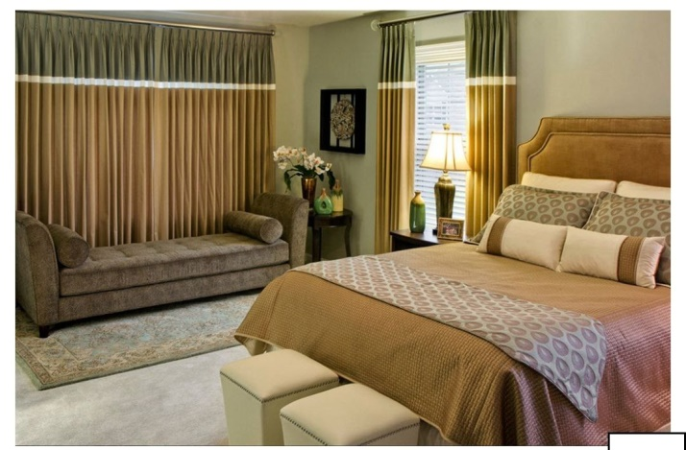
Yotoxona pardalari bantofkada to’liq ko’rinishda va ochiq ko’rinishda

Slide 3
Yotoxona pardalari lambirgentlar va kambinevrniy ko’rinishda

Slide 4
Yotoxona pardalari klassik ko’rinishda ( o’g’il bollar xonnasiga)

Slide 5
Yotoxona pardalari klassik ko’rinishda( qiz bolalar xonasiga )

